Slide 1
Het Afstammingscentrum Voorstelling Burgerzaken – 18 okt. 2023

Slide 2
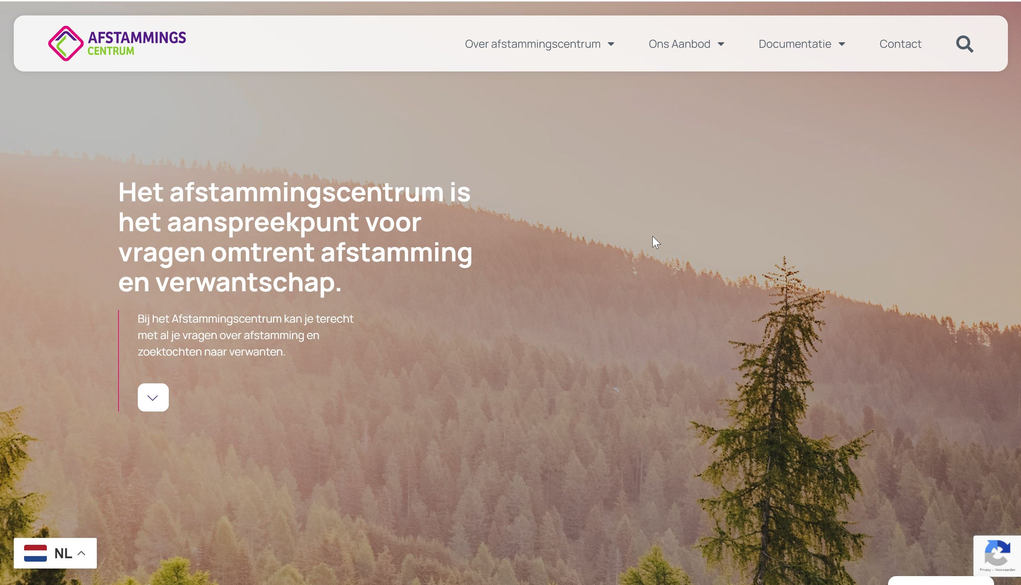

Slide 3
HET AFSTAMMINGSCENTRUM
Decreet van 26 april 2019 en BVR van 8 mei 2019
Vergunning van Agentschap Opgroeien aan Kenniscentrum Pleegzorg dd. 24 aug 2020
Stuurgroep vanaf mei 2020
Opstart stap voor stap: ‘open’ voor publiek vanaf 1 april 2021 (covid!)
Notes:
Momenteel is een voorstel tot wijziging hangende om de formulering aan te passen om zo toch toegang tot het RR te krijgen….Wel heel negatief advies Gegevensbeschermingsautoriteit…
De voorgestelde wijziging tot onderzoek met de eigen DNA-databank naar de 2e graad wordt geblokkeerd door de Open VLD.

Slide 4
WIE?
Kenniscentrum Pleegzorg bestuursorgaan
Stuurgroep, leden doelgroepen
(Mini) Team
Geëngageerde experten
Notes:
Stuurgroep 2020: Atamhi Cawayu, Miranda Ntirandekura Aerts en Joyce Bex (transnationaal geadopteerden) - Benoît Vermeerbergen (sous X geadopteerd) - Jacqui Goegebeur (metis) - Steph Raeymaekers (donorkind).
Stuurgroep 2021: Joyce en Benoît naar team Afstammingscentrum - Miranda en Steph geen lid meer - Debby Mattys (binnenlands) - San-Ho Correwyn en Nyiragasigwa Hens (transnationaal geadopteerden) - Elodie Decorte, doctoranda rechten van donorkinderen (doctoraat 20 juni) - Patsy van den Bogaert, (geboortemoeder)
Patsy en Niyra zijn intussen weer uit de stuurgroep.
Stuurgroep 2022: Leen Bastiaansen erbij als donorkind
Stuurgroep 2023: Silke Winne erbij als FAM
Experten: Tom Balthazar - Chiara Candaele - Jean Jaques Cassiman (wijlen) - Sarah Heynssens - Astrid Indekeu - Maarten Larmuseau - Julie Ryngaert - Frederik Swennen - Nicole Vliegen - Sophie Withaex

Slide 5
TEAM - MULTIDISCIPLINAIR
Coördinator: Ankie Vandekerckhove (80%)
Trajectbegeleiders (3,9 FTE)
Joyce Bex (BA gezinswets., MA gender en div, 100%))
Emilie Deneve (MA rechten, bemiddeling familiezaken, 80%)
Katrien Govaert (MA psychologie, therapeut, 80%)
Nini Prina (MA psychologie, 80%)
Benoît Vermeerbergen (genealoog, 50%)
Vrijwilligers:
Jessie Kerkhove
Yanine Karapatakis
Notes:
Jaarbudget; ong € 335.000
Personeelkost is al meer dan €240.000
DNA draait rond de € 20.000
Huur ong €15.000
Projectsubsidie voor 2023-’24 voor 2 trajectbegeleiders (80%)

Slide 6
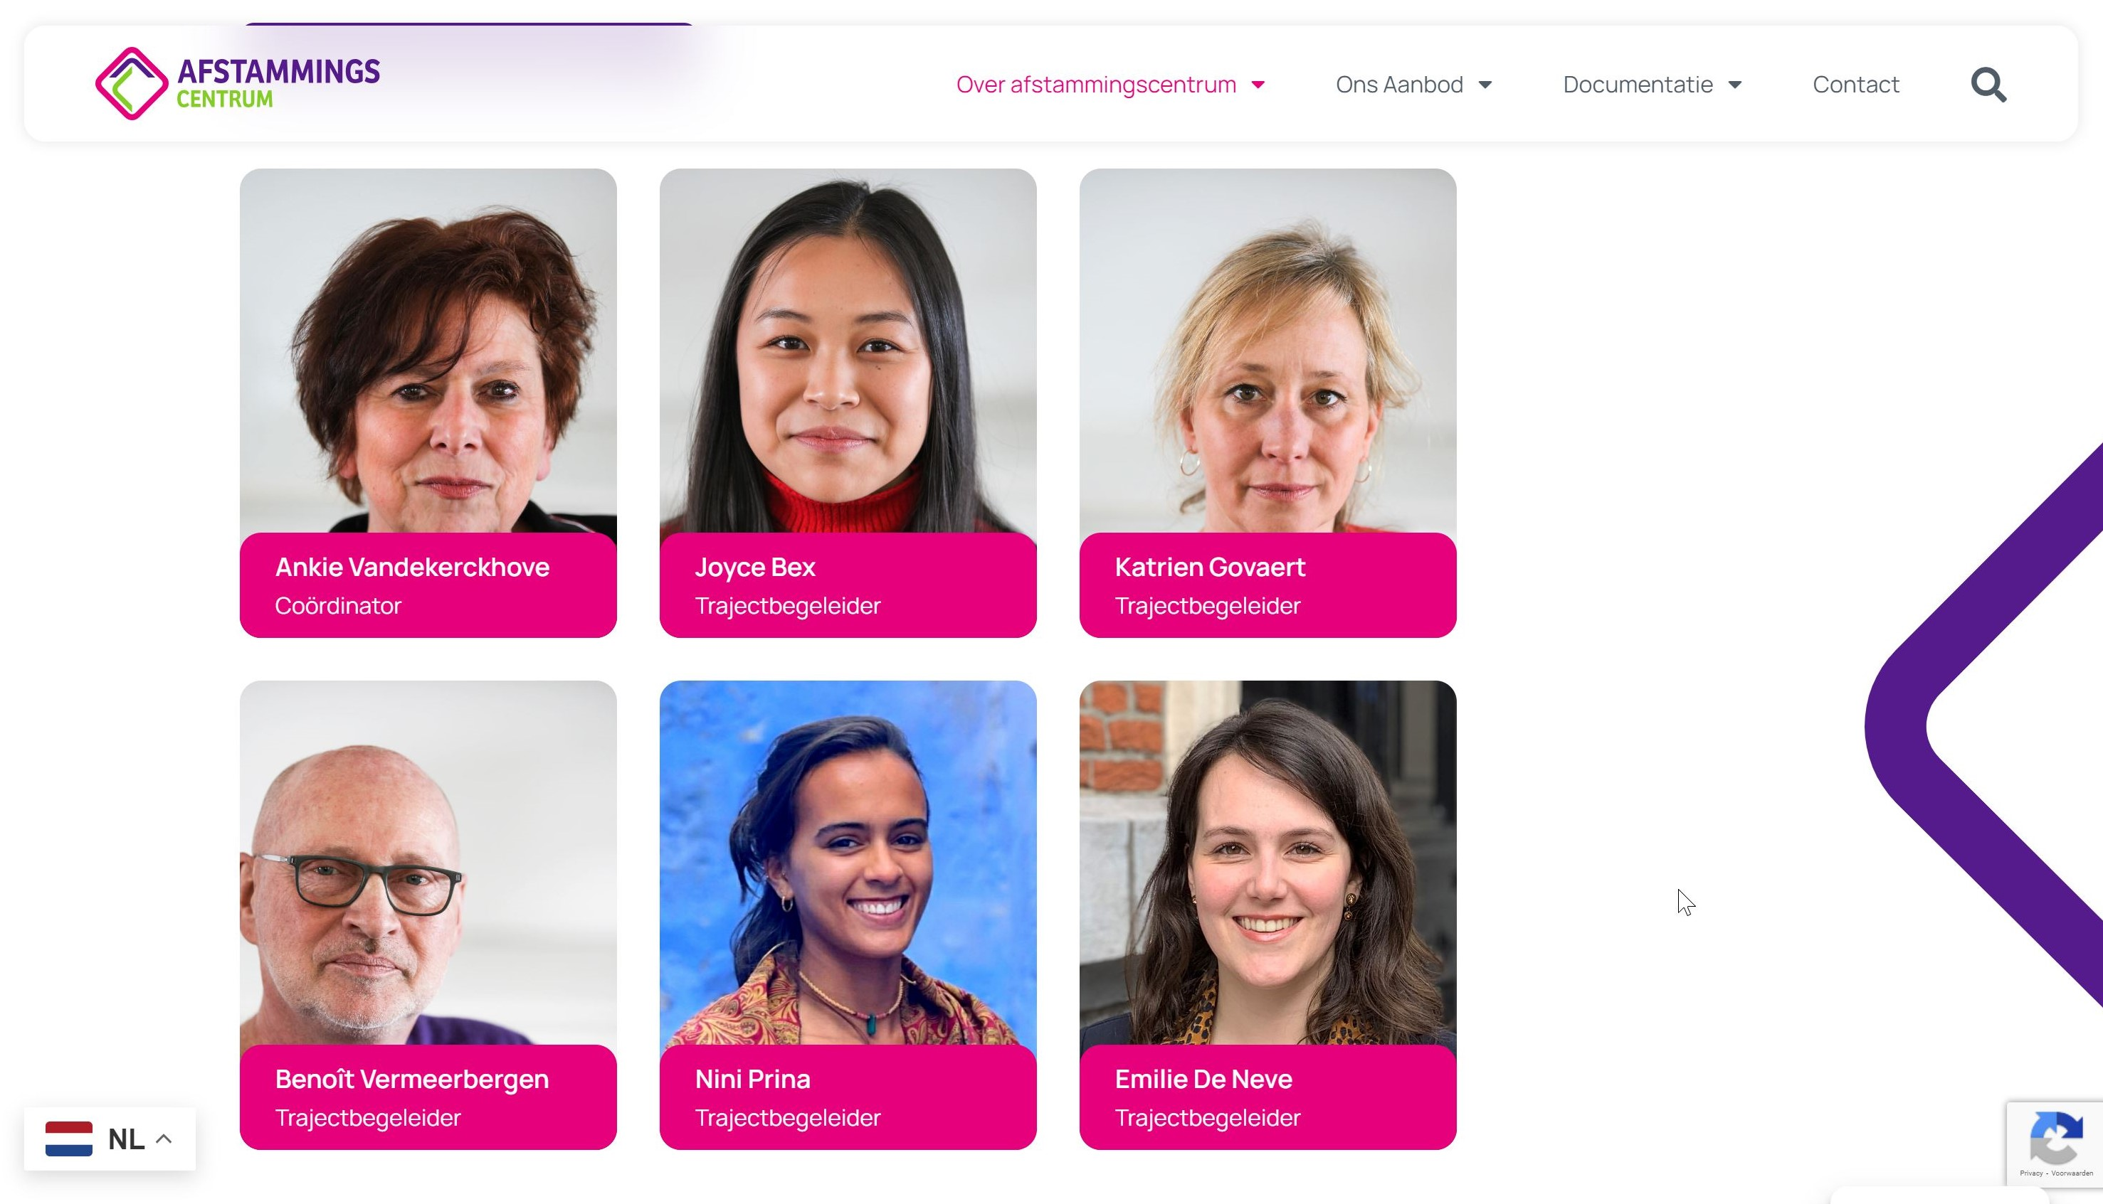
Notes:
Joyce en Benoît zijn geadopteerd. Nini is 3e generatie metis

Slide 7
DECRETALE OPDRACHTEN
Hét aanspreekpunt voor afstammingsvragen​
INFORMEREN: algemeen (publieke opinie) en individueel​
BEGELEIDEN: zoek- en afstammingsvragen opnemen en begeleiden ​
EXPERTISE: uitbouw van kennis over afstammingsgerelateerde thema’s op basis van academisch onderzoek, kennis en ervaringen van partnerorganisaties, CME, nationale en internationale goede praktijken… ​
Notes:
Nog geen grote campagnes gevoerd want we zouden de weerbots niet aan kunnen.
Vb. We are Family, de wereld van Sofie leveren steeds veel meldingen op.
Hoofdmoot van het werk gaat naar individuele begeleiding in dossiers.

Slide 8
VISIE - MISSIE
Het Afstammingscentrum vertrekt vanuit het fundamentele recht op kennis over de eigen afstamming en garandeert iedereen bij vragen en de zoektocht hiernaar een professionele begeleiding op maat.
Het Afstammingscentrum wil het aanspreekpunt bij uitstek zijn voor vragen rond afstamming en verwantschap. Het ontwikkelt en verzamelt op continue wijze expertise, sensibiliseert en formuleert beleidsadviezen omtrent deze thematiek.
Voor iedereen bij wie de juridische verwantschap niet overeenstemt met de biologische en/of sociale afstammingsrelatie en daar vragen over heeft.​
Notes:
Art. 3: Het Afstammingscentrum is een onafhankelijk centrum waarbij iedereen met vragen over zijn of haar afstamming, terechtkan. Het centrum heeft een geïntegreerde werking, waarbij het onderzoek koppelt aan informatie, begeleiding en sensibilisering.
Het Afstammingscentrum biedt hier professionele ondersteuning/begeleiding op maat en verwijst, waar nodig, door naar meer gepaste hulpverlening.

Slide 10
IVRK, art. 7 - 8, EVRM, art. 8
Kinderrechtencomite (2019) aanbeveling aan België: “Right to identity: The Committee recommends that the State party carry out a legislative review to consider access to information of children born through assisted reproduction about their origins.” ​
EHRM rechtspraak, vb. “La Cour considère que le droit à l’identité, dont relève le droit de connaître et de faire reconnaître son ascendance, fait partie intégrante de la notion de vie privée. » (arrest Pascaud vs. F, juni 2011, Hof Straatsburg)
G. Mathieu (UNamur, 2016): “To deny (a child) knowledge of his or her origins, is to remove a part of him or her”
F. Swennen (UA in DS, 22 mei 2016): “Met het toelaten van anoniem donorschap schendt België de rechten van het kind”
Notes:
Een greep uit het ondersteunend materiaal (juridisch)

Slide 11
DOELGROEPEN
Primair:
- Geadopteerden, nationaal (AKN) en transnationaal (AKT)
Donorkinderen (DOK)
Metissen van de kolonisatie (MET)
Maar ook:
Zoekende verwanten (categorie FAM)
Eerste ouders (EOT), geboorteouders (EON)
Donoren (DOO)
Ouders van geadopteerden (AON en AOT), van donorkinderen (ODK)
Notes:
Het Afstammingscentrum kiest in eerste instantie de kant van de zoekende ‘afstammeling’ en steunt hiervoor ook op hun inbreng bij de uitbouw van de werking. Het tegemoetkomen aan hun existentiële vragen zien we als de hoofdopdracht van het Afstammingscentrum. Zij waren nl. niet betrokken bij de aanvankelijke beslissingen of de geheimhouding en zij zijn toe aan een herstel van dat onevenwicht.

Slide 12
Notes:
Gevoelens van geadopteerden worden al iets meer erkend dan 30j geleden, toen ze enkel ‘dankbaar’ moesten zijn. Bij donorkinderen is dat begrip nog niet even groot. Noch rond hun bestaansvragen, noch rond de toegang tot informatie over de afstamming.

Slide 13
WAARDEN
Respectvolle en empathische houding
De rechten van het ‘kind’ staan centraal
Laagdrempelig (anoniem, kosteloos…)
Focus op vertrouwelijkheid en privacy
Gebaseerd op wetenschappelijke inzichten en maatschappelijke context
De noden van de cliënt primeren, eigen tempo
Complementair met het aanbod van andere voorzieningen
Onafhankelijk - neutraal
Notes:
Vb. voor een geadopteerde kan het Afstammingscentrum een veiliger plek zijn voor dossierinzage dan de adoptiedienst die destijds de adoptie deed.
Soms neemt een cliënt wat ‘recul’, na een eerste stap. Waarschuwen van niet te snel te willen gaan.

Slide 14
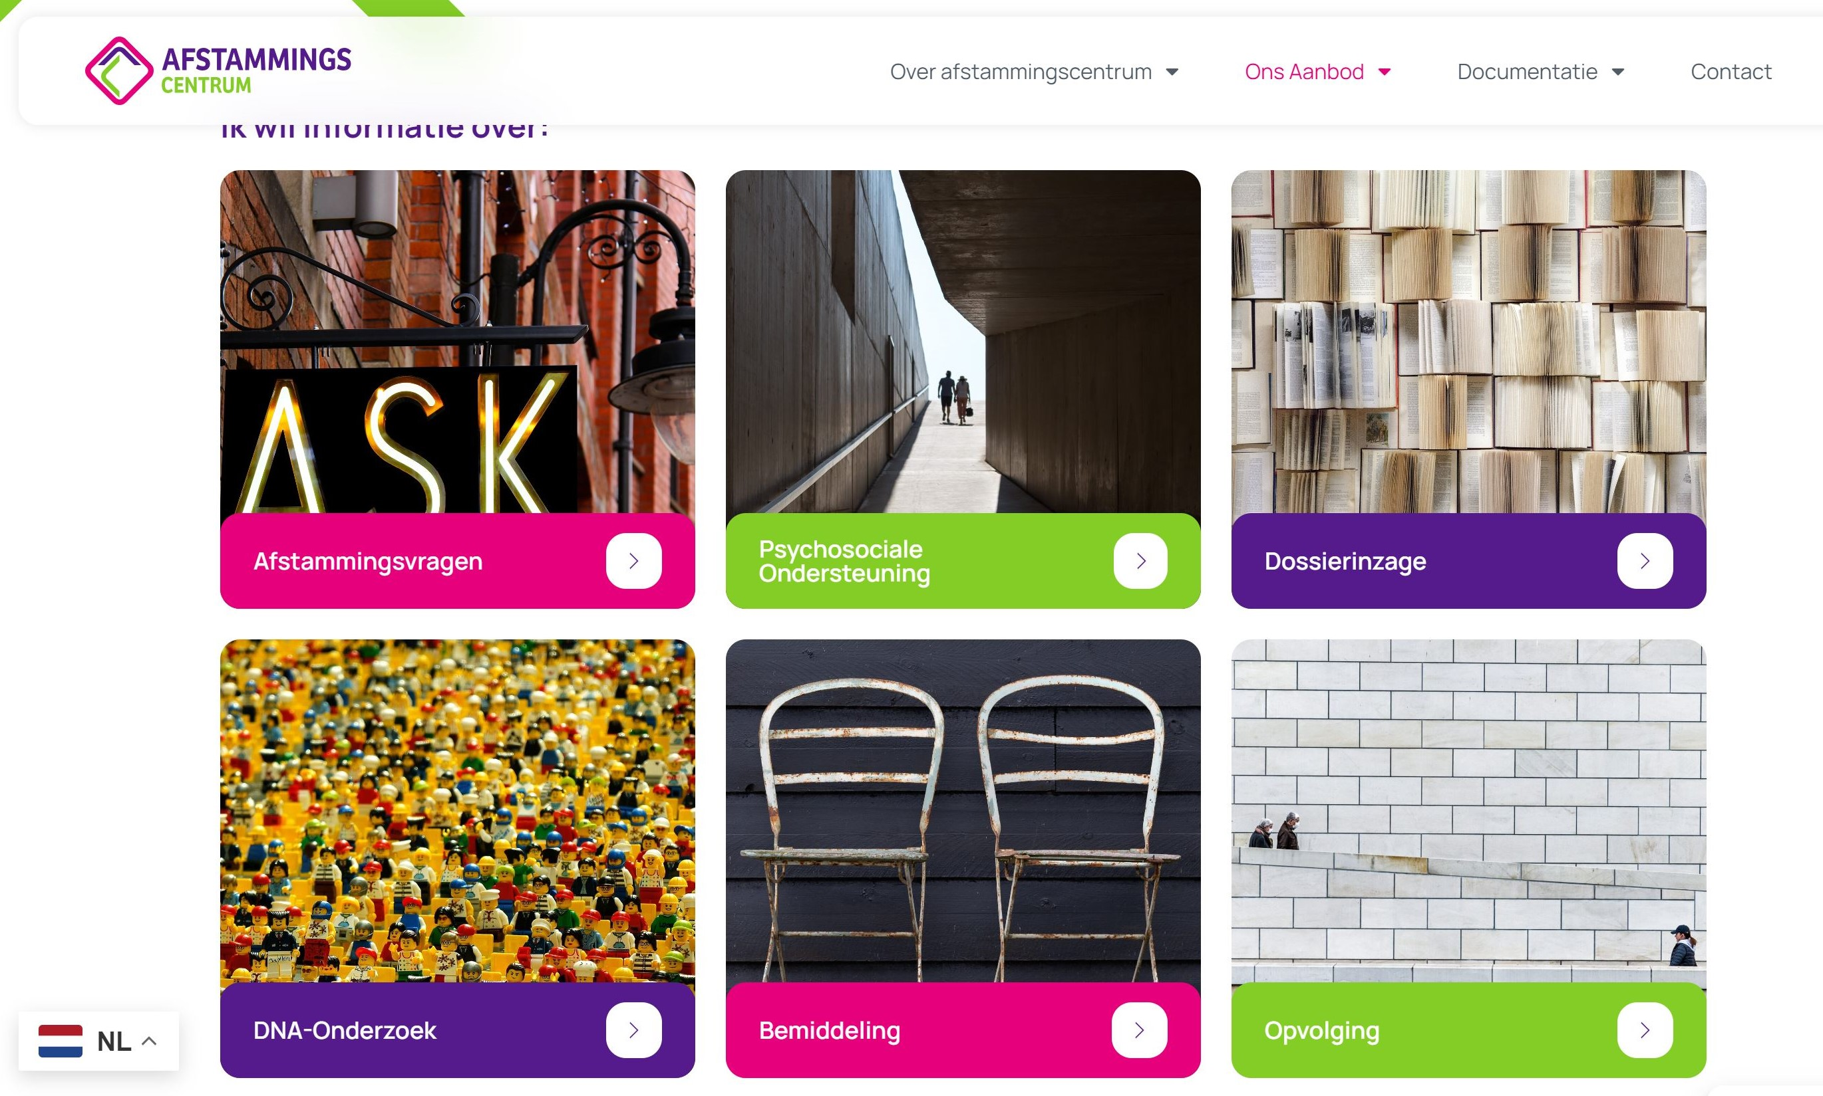
Notes:
De hoofdopdrachten: informeren, begeleiding, expertise

Slide 15
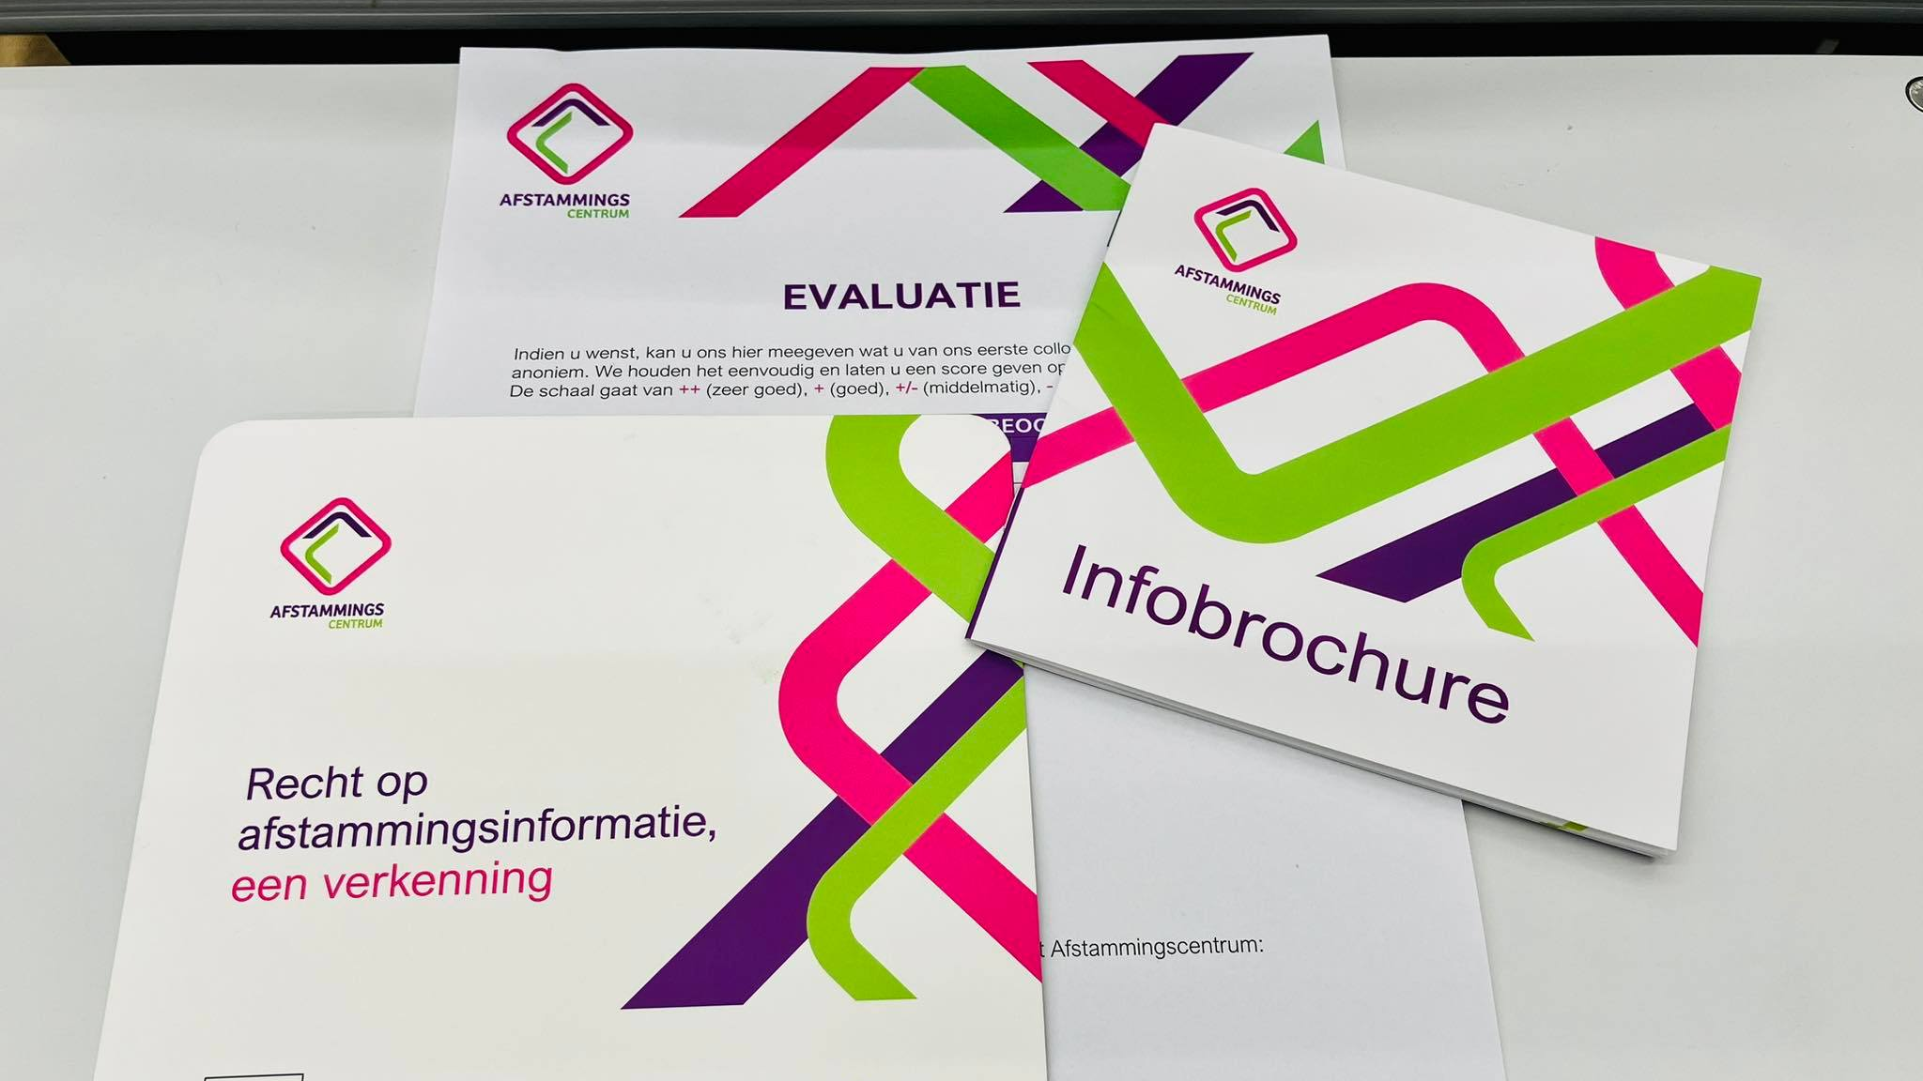
INFORMEREN

Slide 16
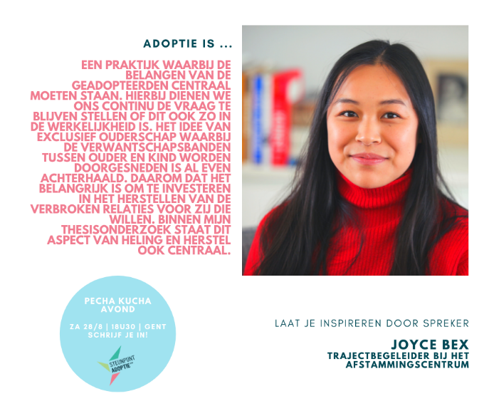
INFORMEREN - SENSIBILISEREN
(Nog steeds) geen campagnes
Traditionele media (enkel reactief), sporadisch
Sociale media
Algemene en gerichte brochures, meertalig
Presentaties, lezingen en vormingen
Jaarverslag
Website: nu ook meertalig
Notes:
Risico van campagnes….draaglast trajectbegeleiders
Lezingen: VVOG, VUB, gezondheidsrecht, VAG, conferentie Family Law, Justice Initiative…
Netwerking: Adoptieschakel, ISS, Steunpunt Adoptie, CHIP (CH), Adoptiepedia (NL), FIOM en INEA (NL), CIFI (UK)…
Advies NL M.v.Justitie, donoranonimiteit
Media: We are family, metissen,…(nieuwe zaken in de maak)

Slide 17
Notes:
- website: 18.647 unieke bezoekers en 39.683 bezoeken (in 2022). Duidelijke link tussen website bezoek en aanwezigheid in de media. Vb: We are family, De Metissen van België, donoranonimiteit
- Facebook: ong. 350 volgers. 72% vrouwen, gemiddeld tussen 35 en 55j
- LinkedIn: 268 volgers
- IG: 163 volgers

Slide 18
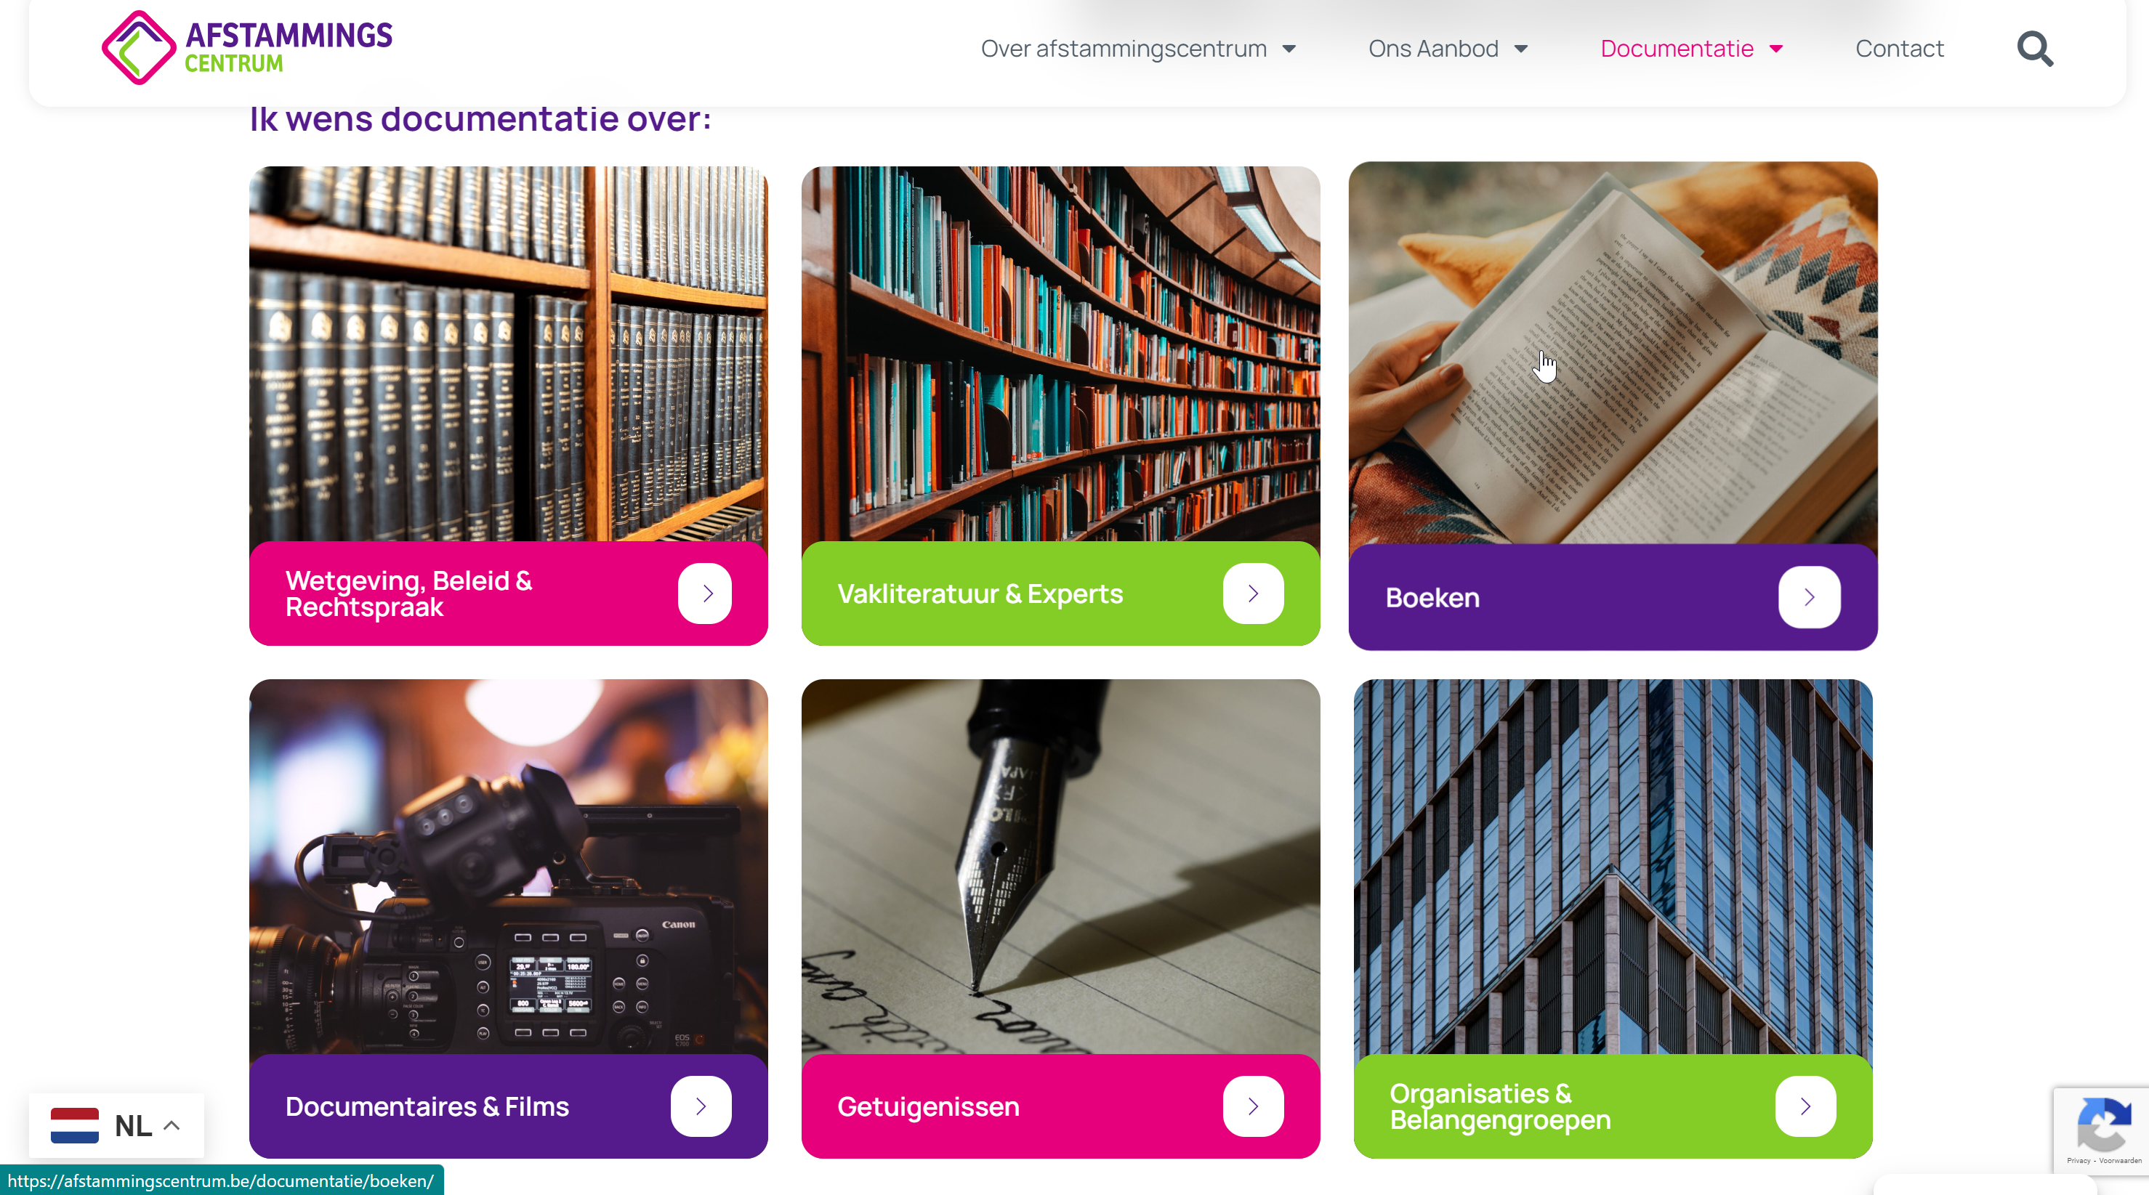
Notes:
Op de website voegen we regelmatig informatie toe (films, onderzoek, getuigenissen…), maar we hebben hier geen aangewezen medewerker voor…gebeurt wat tussen de bedrijven door helaas.

Slide 19
BEGELEIDEN

Slide 20
Begeleidingskader
Een vaste trajectbegeleider
Stappenplannen
Uniciteit van elke vraag, tempo van de cliënt
Zoekbronnen, - methodieken en landenfiches
Doorverwijzing
Opvolging
En helaas: de wachtlijst/wachttijd
Notes:
Een 759 dossiers eind sept 2023
Contact: kan via de website, mail, telefoon….
Aanmelding: eigenlijke start – kan ook infovraag zijn
Intake en toestemming: GDPR, privacyverklaring, toestemming in detail voor alle stappen in het zoekproces (acties, documenten, contacten…) in de app
Acties en ondersteuning: afh van de vraag (zie verder), specifieke aanpak DNA-afname voor de eigen databank bij CME
Resultaat of het gebrek daaraan.
Opvolging bv. in geval van doorverwijzing. Vaak blijven dossiers ‘open’ of ‘in slaap’.
Aanmeldingen
2021: 161
2022: 317 nieuwe aanmeldingen (zonder dat die van het vorige jaar daarom allemaal afgerond zijn)
2023: op 24 okt. telden we 285 nieuwe aanmeldingen. Niet alles daarvan zal een dossier worden.

Slide 21
AANBOD - DIENSTVERLENING
Informatie en advies op maat, ook zonder zoekvraag
Technische ondersteuning bij zoekprocessen, interpreteren van resultaten
Psychosociale ondersteuning (ook wanneer resultaat uitblijft)
DNA-onderzoek en databank CME
Inzage in (adoptie)dossier(s) en begeleiding daarbij
Bemiddeling
Doorverwijzing
Aanvullen en updaten zoekbronnen en –systemen
Wat is ‘RESULTAAT’ of SUCCES?
Notes:
‘I’ staat voor inzage in dossiers: opvragen van dossiers, stukken bijeen zoeken en linken, bijstaan van de cliënt bij de inzage hiervan.
‘CME’ staat voor DNA-onderzoek, met opname van stalen in de CME-databank met oog op een mogelijke match. (in 2022 slechts 20 stalen toegevoegd)
‘D’ gaat dan over de DNA in de internationale databanken, toegevoegd door de cliënt, het lezen en interpreteren van eventuele resultaten en matches.
‘B’ gaat over de bemiddelingsfunctie: het stapsgewijs contacteren van verwanten, het voorbereiden en begeleiden van ontmoetingen, het omgaan met afwijzing.
‘INFO’ zijn de louter informatieve vragen over afstamming en afstammingsonderzoek
De kans op matches in de eigen databank (CME) blijft voorlopig de facto zo goed als onbestaand, tenzij bv. in die gevallen waar reeds gekende verwanten hun DNA laten opnemen ter bevestiging van de verwantschap. CME: nu 54 stalen in de eigen databank
Het is in deze van belang om goed te begrijpen dat een ‘resultaat’ niet per se een persoonlijke ontmoeting met een gevonden persoon moet zijn. Hier heersen soms wel eens misverstanden rond.
Een resultaat is dat er effectief kon gedaan worden wat er gevraagd werd. Een vraag kan ook verschillende deelaspecten bevatten. Een persoonlijk contact leggen is zeker niet in alle dossiers de vraag van de cliënt. Nieuwe informatie vinden, aanvullende dossierstukken, informatie over eerste ouders, uitleg krijgen bij een dossier of informatie over DNA-resultaten, een donor die vrijwillig een DNA-staal laat opnemen…ook dat zijn resultaten van ons werk. Cliënten geven heel vaak mee dat het erkend worden, een luisterend oor vinden, voor hen al enorm veel betekent. Voor velen is dat de eerste keer dat ze dat echt ervaren.

Slide 22
WERKING BIJ AFSTAMMINGS- EN ZOEKVRAGEN
Overkoepelend psychosociaal ondersteuningskader
Stappenplannen als houvast: per doelgroep, per soort vraag​
Opmaken van landenfiches: info over wetgeving (vb. over leeftijdsgrenzen voor inzagerecht), autoriteiten, contactpersonen, cultuur, visie op adoptie…​
Samenwerkingen: VCA, adoptiediensten, fertiliteitscentra, (Rijks)archieven, hulpverlening, belangengroepen…​
DNA-onderzoek:
Exclusieve samenwerking met CME​ voor de eigen DNA-databank
Info over internationale DNA-databanken
Vraag wordt door het tempo en de wens van de cliënt gestuurd
Notes:
Kwaliteitshandboek: stappenplannen en pyschosoc bgl kader worden regelmatig herzien, aangevuld…

Slide 23
WERKING BIJ ZOEK - en AFSTAMMINGSVRAGEN (2)
Beveiligde app
Gepseudonimiseerde DNA-stalen​
Zeer gedetailleerd toestemmingsformulier​ (intake)
Privacyverklaring (intake)
GDPR consequenties​
Deontologische overwegingen​ en kwaliteitshandboek

Slide 24
ELKE ZOEKVRAAG IS ANDERS
Vraag verhelderen: wat wil de cliënt? Wanneer? Emoties, verhalen, herinneringen…​
Wat brengt de cliënt zelf al mee? Documenten, herinneringen, DNA-materiaal, resultaten van eerder ondernomen stappen…​
Wat is er aanwezig bij de autoriteiten hier en elders?​
Welke contacten zijn er in het buitenland en hoe betrouwbaar zijn die? ​
Lang niet alle vragen zijn vragen om iemand te vinden…
Notes:
Verrassend: ook direct al vragen van aan de donorkant, ook van familie van overleden donoren die zich vrijwillig aandienen (ook al moeten ze een kost betalen).​
Sommigen vragen nadrukkelijk om hun ouders (eerste ouders én adoptieouders) nog niet in te lichten over hun zoekvraag.​
Sommigen willen geen contact uit schrik van nogmaals afgewezen te worden
Sommigen gingen eerder al op zoek en hervatten dit nu, met hernieuwde moed, met de begeleiding en een meer gestructureerde aanpak. ​
Ook vragen naar identiteitskenmerken van de donor zoals karakter, muziekvoorkeur…​
Bij metissen gaat het vaak om het (her-)samenstellen van de familiale geschiedenis, zoektocht naar siblings.​

Slide 25
Notes:
GEADOPTEERDEN: 178 transnationaal - 95 binnenlands - 17 sous X - 3 vondelingen
OUDERS VAN: 19 ouders van donorkinderen - 5 adoptie ouders transnationaal - 2 adoptieouders binnenlands
EERSTE OUDERS: 18 binnenlandse adoptie (geboorteouders) - 5 transnationaal (eerst ouders)
Varia: 34
‘Niets’: 120 (nog niet benoemd)

Slide 26
ENKELE VOORBEELDEN
Eerste melder op 1 april 2021is een ‘wilde’ donor.
Een man op leeftijd vindt zijn biologische vader terug. Ze houden contact.
Een meisje wil op zoek gaan naar haar donor. Haar witte ouders vroegen destijds een zwarte donor en dat werd toegestaan.
Een man weet al lang dat zijn opvoedvader zijn vader niet is, maar alles wordt stilgehouden in de familie. Na de dood van zijn opvoedvader, laat moeder eindelijk wat info los. Hij blijkt nog een halfzus te hebben en het Afstammingscentrum regelt een ontmoeting. Hevige, maar vooral positieve emoties.
Een geadopteerde heeft wel een uitgebreid adoptiedossier maar toch nog veel verwarring, o.a. door het Cyrillisch schrift. Via sociale media vinden we iemand die waarschijnlijk de eerste moeder is.

Slide 27
ENKELE VOORBEELDEN
Een geadopteerde uit Z-Korea vond via HOLT de naam van haar eerste moeder. Het Afstammingscentrum biedt gewaardeerde steun bij een eerste ontmoeting online.
Eerste moeder uit Ethiopië zoekt dochter (die voorlopig geen contact wil).
Binnenlands geadopteerde vindt 2 halfzussen.
Geadopteerde uit Guatemala denkt moeder gevonden te hebben maar DNA geeft ‘geen match’.
Metis, voorbij de 70 jaar, heeft te laat vernomen dat hij een vermoedelijke halfbroer in België had en wil graag diens kinderen vinden​.
Koppel donoren (ei- en zaadcellen) wil DNA afstaan om vindbaar te worden​.
Jong meisje, geadopteerd uit Rusland, worstelt met een depressie en heeft het gevoel niet verder te kunnen zonder een foto of enige informatie over haar overleden eerste moeder.
Notes:
Niet overal worden dus mensen gevonden, maar dat is dus ook niet steeds de vraag.
De categorie FAM (toch 88 dossiers in totaal sinds de start) was aanvankelijk niet echt verwacht, maar wijst toch duidelijk op een nood. Ook erg pijnlijke verhalen. Zo konden we onlangs een cliënt eindelijk de nodige rust brengen die vreesde dat de grootvader misschien de vader was…Dat bleek dan toch niet het geval. Maar in Vlaanderen leven toch nog steeds veel familiegeheimen.

Slide 28
EVALUATIE DOOR CLIENTEN
 | 2022 | 2021
Tevredenheid 1e contact | 9,09 | 9,24
Voldoende info over verloop en mogelijk resultaat | 9,23 | 9,24
Info voortgang | 8,22 | 8,72
Beschikbaarheid trajectbegeleider | 8,79 | 9,03
Info website | 8,22 | 7,72
Bereikbaarheid Afstammingscentrum | 8,22 | 7,93
Algemene score | 8,60 | 8,28
Notes:
Verrassend goed score, ook met de WL. Cliënten hebben wel begrip.

Slide 29
“Dag …, Bedankt voor de info en de moeite die jullie ervoor gedaan hebben. Tja, het was eigenlijk wel wat we verwacht hadden, hè? Trouwens, de onzekerheid is veel moeilijker om dragen dan eender welke waarheid...Dankjewel voor je lieve bezorgdheid!”
“Er heeft iets van een rust gevonden na ons eerste gesprek. Het heeft een aantal weken een weg van stilte gevonden, een plek waar ik zelf even kon kiezen waar ik het kon leggen. Fijn en heel dankbaar dat jij mij begeleiden mag, ik kreeg een opportuniteit, ik besef dit. Zo gaat het dus met mij nu 😉 “
“Bedankt, …voor uw hulp en begeleiding en dat u voor mij wilt zoeken naar mijn mama ik heb geen seconde spijt dat ik bij jullie mijn verzoek heb ingediend!!”
“Ik heb er in elk geval vrede mee dat dit niet voor mij zal weggelegd zijn. Hartelijk dank voor uw zeer gewaardeerde hulp.”
Hallo …, ik wou even nog zeggen dat ik me een pak beter voel nu dat ik er met iemand die mij echt kan helpen over kan praten …Normaal gesproken ben ik niet open en zeker als het over mijn gevoelens gaat maar u bent zo lief en u had direct mijn vertrouwen en ja dat was direct goed, de klik is er en dit heb ik niet bij alle mensen …. ik voelde me heel erg opgelucht nu ik het nog eens kan vertellen op mijn tempo en heb kunnen zeggen wat mijn wensen zijn…. ik laat u natuurlijk u werk doen ik wil u zeker en vast niet opjagen ma ik hoop dat u me kunt helpen in mijn zoektocht …u geeft mij terug hoop en moed en voelde me terug wat beter. dank mevrouw voor het goed gesprek het luchtte wel op xxx
Notes:
Enkele opmerkingen in de dossiers….

Slide 30
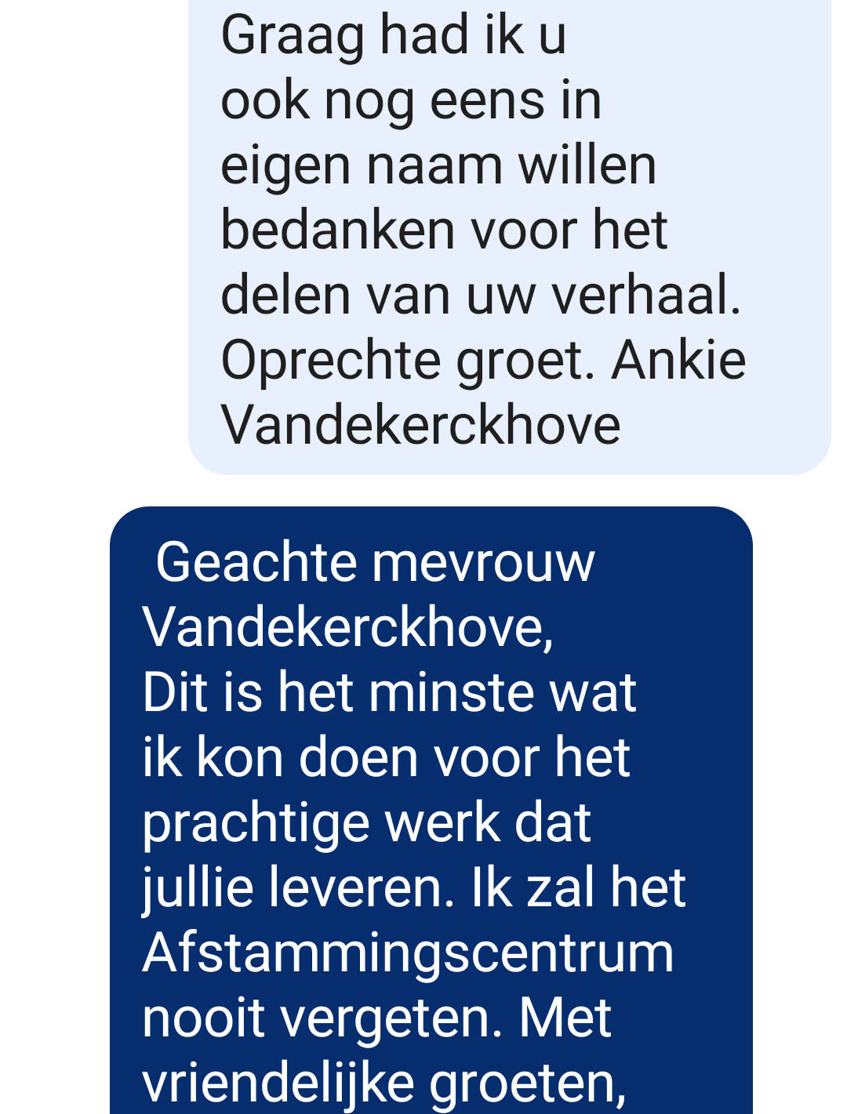

Slide 31
EXPERTISE

Slide 32
EXPERTISE
Continu proces van opvolgen en verzamelen
Bronnen: eigen casework, academische literatuur, praktijkonderzoek, ervaringen en kennis van belangengroepen en partnerorganisaties, rechtsleer en rechtspraak
Inbreng van en meetings met de ‘bevriende’ experts
Vormingen, webinars, studiedagen
Netwerking, partnerschappen
Notes:
Absolute beginfase, tijdsgebrek.
Met onze experts organiseerden we bv al enkele overlegmomenten met de leden van de SG en het team:
Indekeu over donorconceptie en de ervaringen van ouders en kinderen
Withaeckx over adoptie en identiteit
Swennen over afstammingsrecht, het recht op een kind
Aankomend Larmuseau over werken met DNA

Slide 34
BELEIDSADVIES
Werf 3 nazorg bij adoptie (subgroep zoekvragen): aandacht voor afstammingsinfo van bij de start van de samenwerking
Uitbreiding regeling DNA-onderzoek
Duidelijke stellingname inzake opheffing donoranonimiteit: belang van DOK en van de volksgezondheid
Notes:
Problemen DNA:
Enkel 1e graad
afname bij Afstammingscentrum
Registers
Kost
Karbaat en Jonathan: geen louter Nlse kwestie

Slide 35
KNELPUNTEN
Begrenzing vragen: voor het Afstammingscentrum of niet?
DNA-knelpunten: kostprijs, beperking tot 1e graad, afname bij Afstammingscentrum, aparte registers, non-compatibiliteit
Donoranonimiteit en GDPR: belangenafweging
Cultuur van geheimhouding (hier én in LVH)
Ratio middelen/vragen (wachttijd intake…)
Rijksregister: nog geen toegang…

Slide 36
CRUCIALE VRAAG
Als een overheid zoveel investeert in ondersteuning van gezinsvorming, donorconceptie en adoptie, waarom dan ook niet in
Voldoende nazorg, materieel en financieel
Effectieve rechtsbescherming
Aanpak van hun existentiële vragen?

Slide 37
CONTACT
Rooigemlaan 532 9000 Gent
09/277.04.43
www.afstammingscentrum.be
info@afstammingscentrum.be
Facebook, Instagram, LinkedIn
@afstammingscentrum

